Slide 1

ТЕМА ПО САМООБРАЗОВАНИЮ «СКАЗКА КАК СРЕДСТВО ДУХОВНО-НРАВСТВЕННОГО ВОСПИТАНИЯ ДОШКОЛЬНИКОВ»

Slide 2
«Сказка - это зернышко, из которого прорастает эмоциональная оценка ребенком жизненных явлений». (В. А. Сухомлинский)
Цель :
1. Создать необходимые условия для знакомства детей с русскими народными сказками.
2. Помогать усвоению детьми духовно– нравственных категорий: добро – зло, послушание – непослушание, согласие – вражда, трудолюбие – лень, бескорыстие – жадность, простота – хитрость; и правил доброй, совестливой жизни.
3. Содействовать развитию познавательной сферы детей, развитию речи детей, обогащению словаря, развитию образного строя и навыков связной речи.
4. Развивать способность детей отличать хорошее от плохого в сказке и в жизни, умение делать нравственный выбор.
5. Воспитывать послушание на основе любви и уважения к родителям и близким людям, терпения, милосердия, умения уступать, помогать друг другу и с благодарностью принимать помощь.
6. Воспитывать трудолюбие, привычку заниматься делом, работать старательно и аккуратно, доводить начатое до конца, с уважением относиться к результатам чужого и своего труда.
7. Составить методические рекомендации по работе с народными сказками для воспитателей и родителей.

Slide 3

Этапы работы со сказкой
Знакомство детей с русской народной сказкой – чтение, рассказывание, беседы по содержанию, рассматривание иллюстраций – с целью развития эмоционального отношения к действиям и героям сказки.
Эмоциональное восприятие сказки, детьми – пересказ детьми содержания сказки, настольный театр, подвижные игры с персонажами сказок – с целью закрепления содержания сказок. Данные формы работы над сказкой позволяют узнать, как дети поняли суть сказки.
Художественная деятельность – отношение к герою сказки в лепке, рисовании, аппликации, конструировании – позволяют детям выразить свое отношение к героям сказки, воплотить свои переживания, развивают навыки сопереживания, сочувствия, к судьбе и поступкам героев сказки.
Подготовка к самостоятельной деятельности- разыгрывание сюжетов из сказок, театрализованные игры, драматизация сказок, творческая игра с использованием персонажей, сюжетов из сказок – метод превращения детей в героев сказок способствует не только развитию симпатии, но и пониманию нравственных уроков сказки, умению оценивать поступки не только героев сказки, но и окружающих людей.

Slide 4
Цель программы: создание условий для развития речи на основе обогащения представлений о ближайшем окружении, расширение и активизация словарного запаса детей. Развитие творческих и коммуникативных способностей детей средствами театрального искусства.
Задачи:
Учить детей слушать и воспринимать художественное произведение.
Учить имитировать характерные движения сказочных персонажей, формировать простейшие образно-выразительные умения.
Обучать детей элементам художественно-образных выразительных средств (интонация, мимика, жесты).Формировать умения концентрировать внимание на игрушке, театральной кукле. Формировать умения передавать мимикой, позой, жестом, движением основные эмоции.
Развивать слуховое восприятие, речевой слух, речевое дыхание.
Развивать умение с помощью взрослого инсценировать и драматизировать небольшие отрывки из народных сказок, повторять
несложные фразы.Развить у детей интерес к театрально-игровой деятельности.
Воспитывать желание и умение слушать художественные произведения, следить за развитием действий.Воспитывать нравственную направленность (дружба, доброта, честностъ, взаимопомощь и т.д)

Slide 5

Для решения поставленных задач используются следующие общепедагогические методы и приемы.
По источнику получения знаний:
- словесные (чтение, беседа, объяснение, вопросы);
- наглядные (иллюстрация, схема, образец, показ);
- практические (игра-драматизация; творческие работы).
Формы организации занятий:
- чтение сказок, фольклора;
- рассматривание и сравнение иллюстраций в детских книгах различных изданий;
- игры-драматизации к сказкам;
- игры на звукоподражание;
- изобразительная деятельность по сказкам (рисование, раскраски, лепка, аппликация): обследование образца, показ выполнения работы, продуктивная деятельность, анализ результата работы;
- двигательные упражнения (физкультминутки, пальчиковая гимнастика).

Slide 6
«Курочка Ряба». «Репка». «Петушок с семьей» .«Колобок». «Кот, Петух и лиса». «Сказка о глупом мышонке» .«Сказка об умном мышонке» . «Волк и козлята». «Снегурушка и лиса» .«Рукавичка». «Теремок». «Лиса и заяц» «Гуси-лебеди». Заучивание стихотворений по стихам А. Барто. «Кошкин дом» .«Два жадных медвежонка» .«Капустный лист». «Жили у бабуси» .«У страха глаза велики». «Лиса – нянька». «Храбрый еж». «Маша и медведь» «Муха-Цокотуха» «Петушок и бобовое зернышко».«Доктор Айболит» .«Путаница». «Бычок – черный бочок, белые копытца».

Slide 7
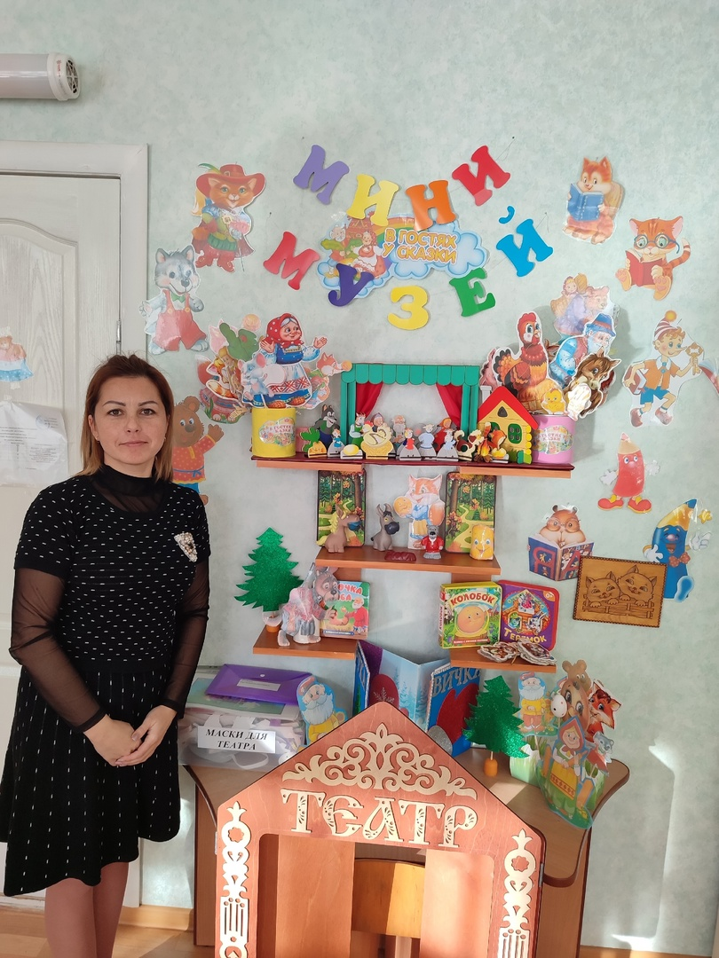
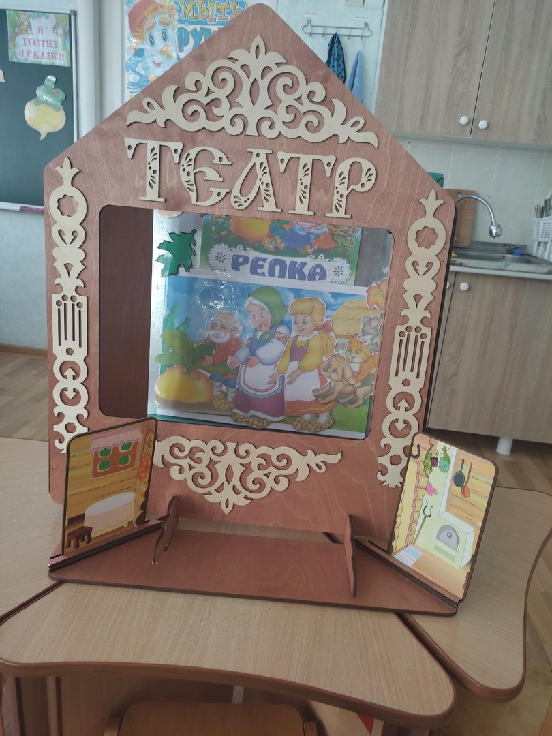
МИНИ -МУЗЕЙ
«В гостях у сказки»

Slide 8
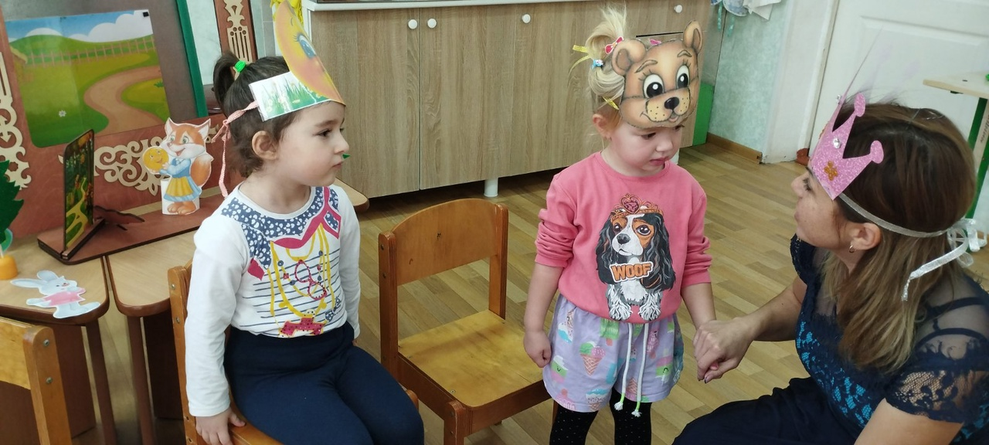
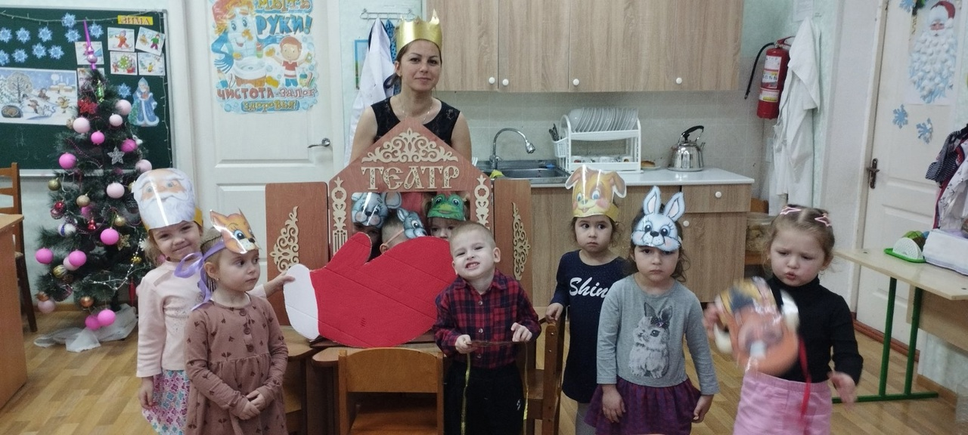
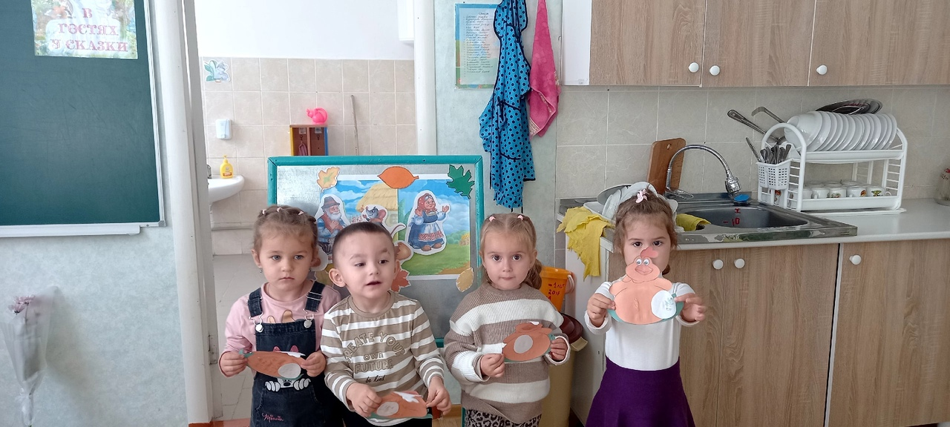
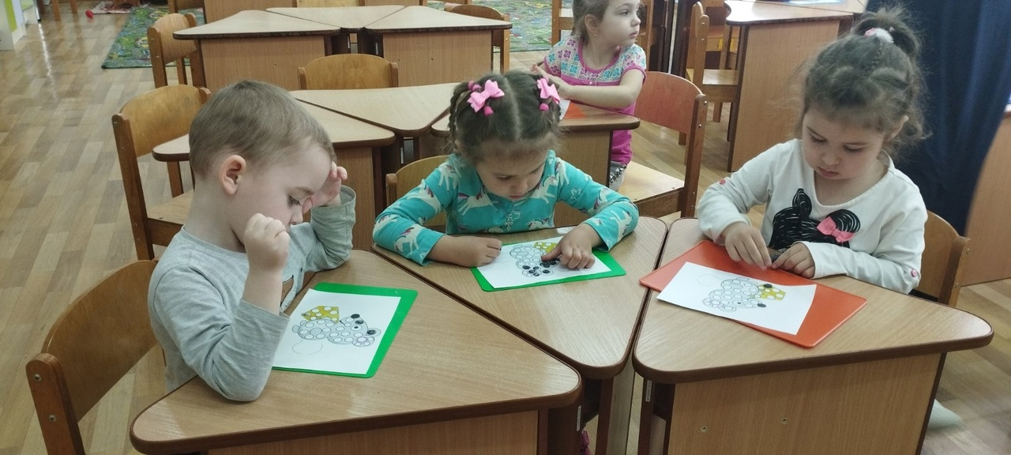

Slide 9
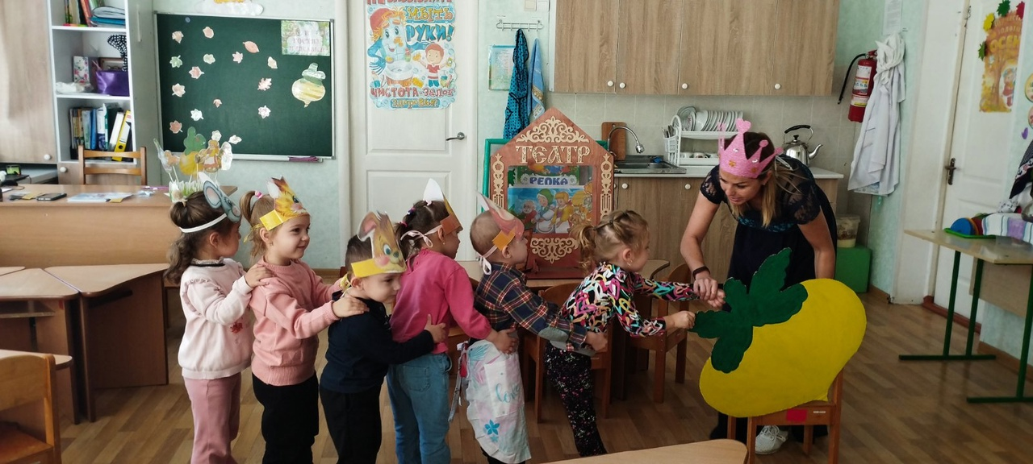
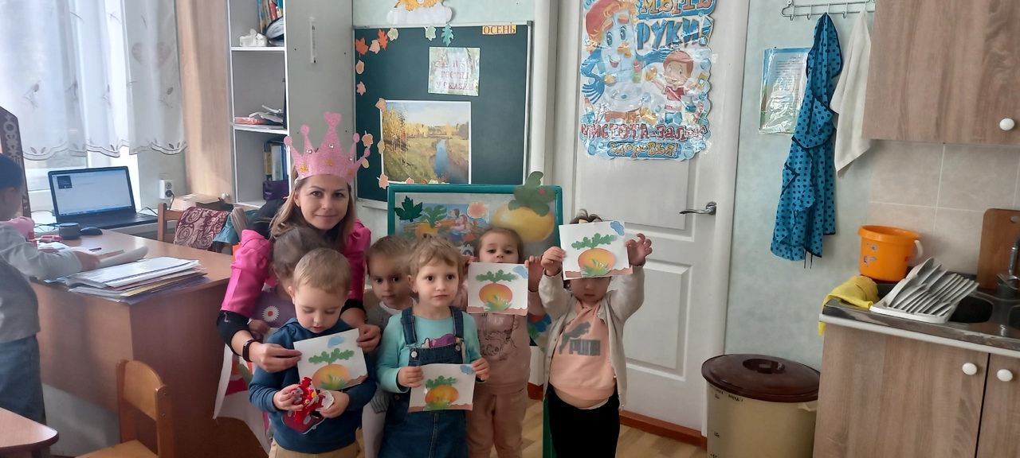
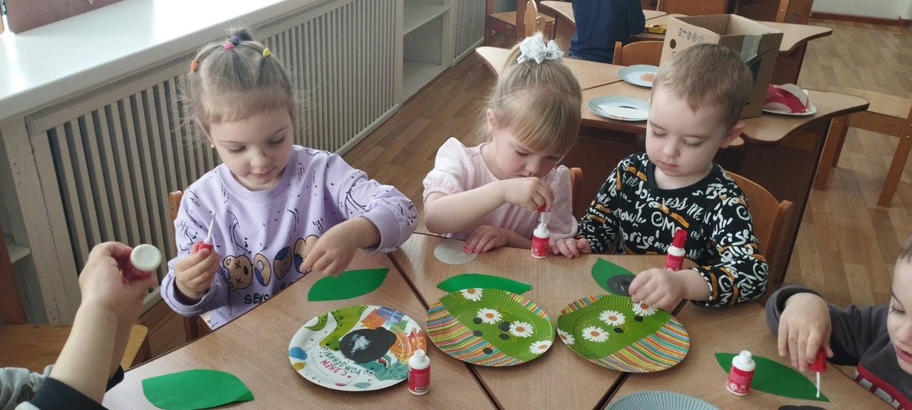
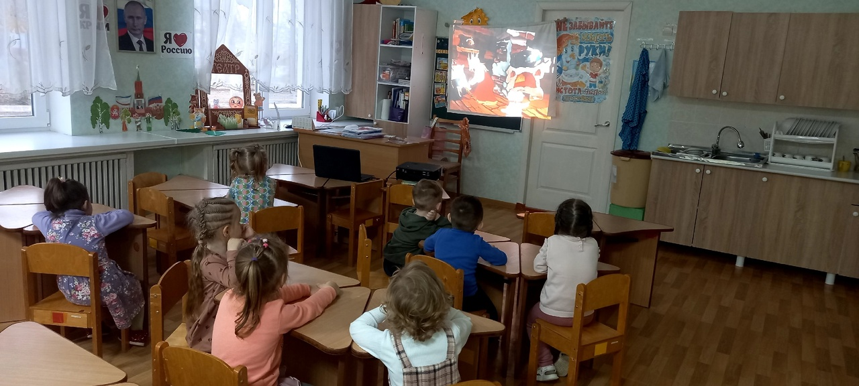

Slide 10
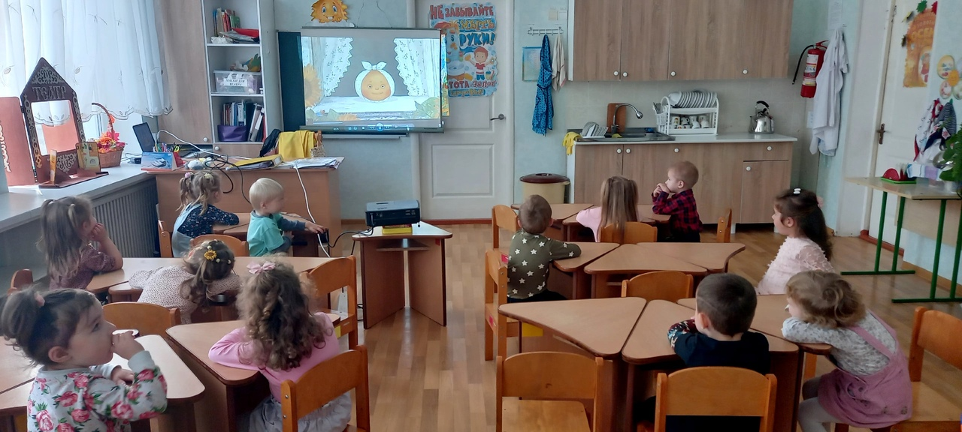
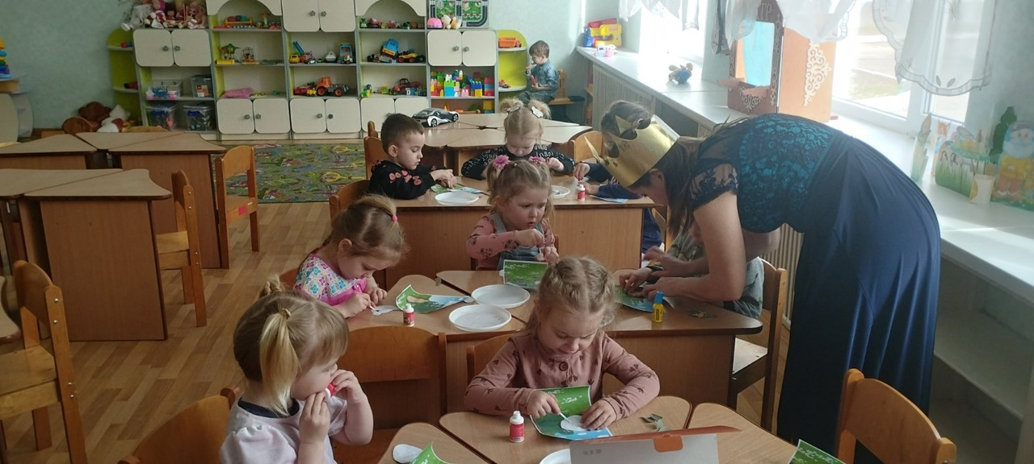
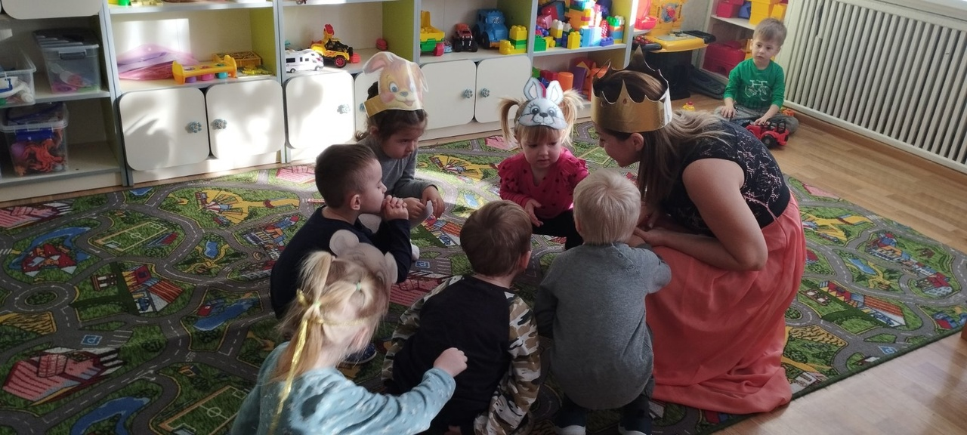

Slide 11
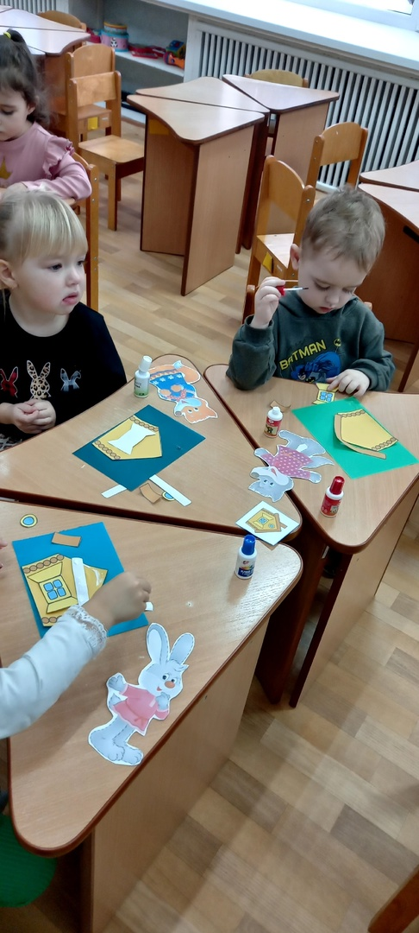
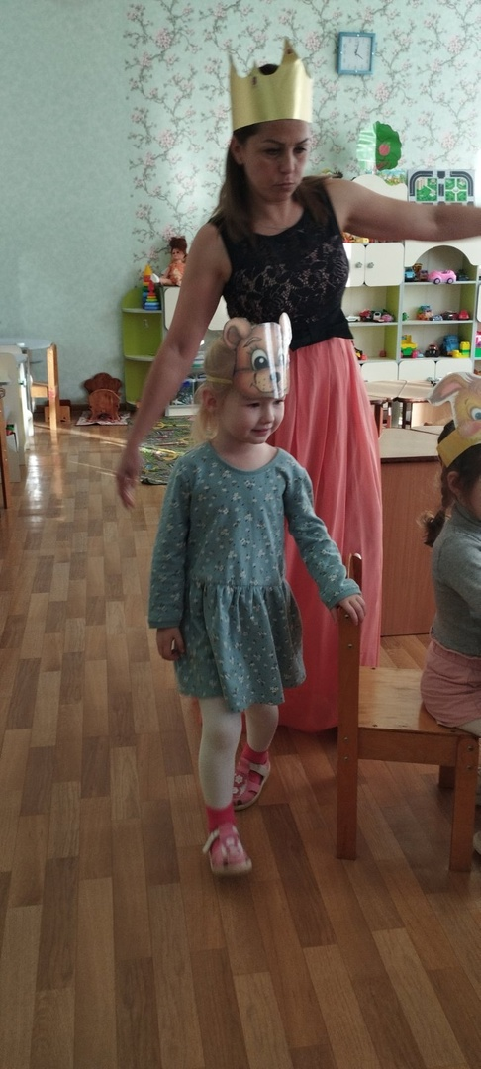
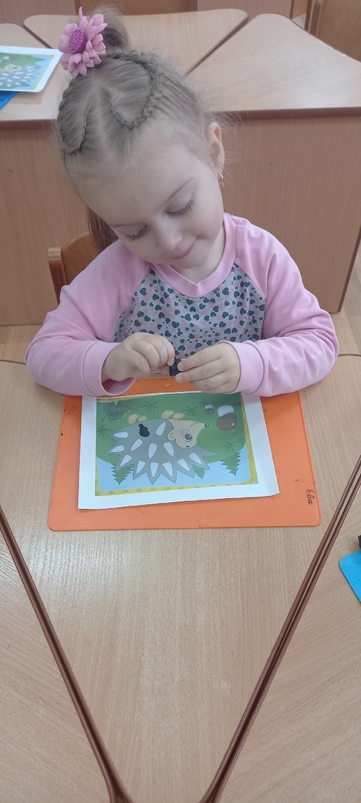

Slide 12
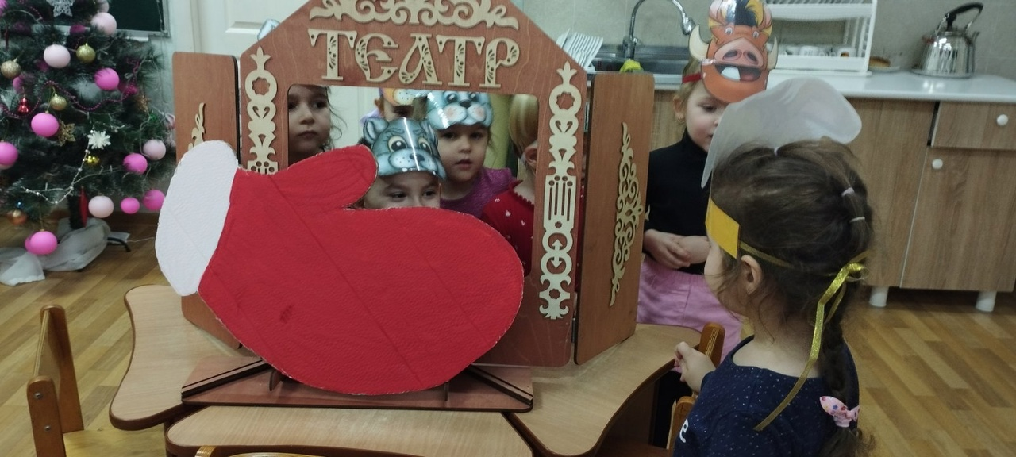
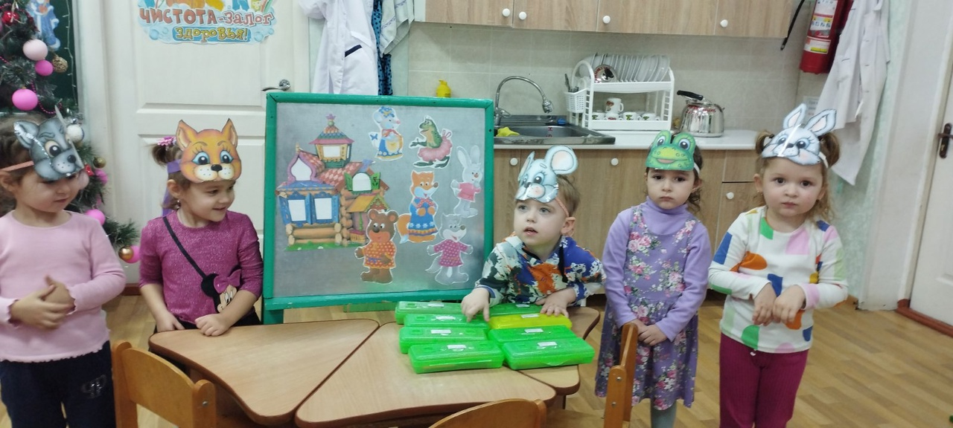

Slide 13
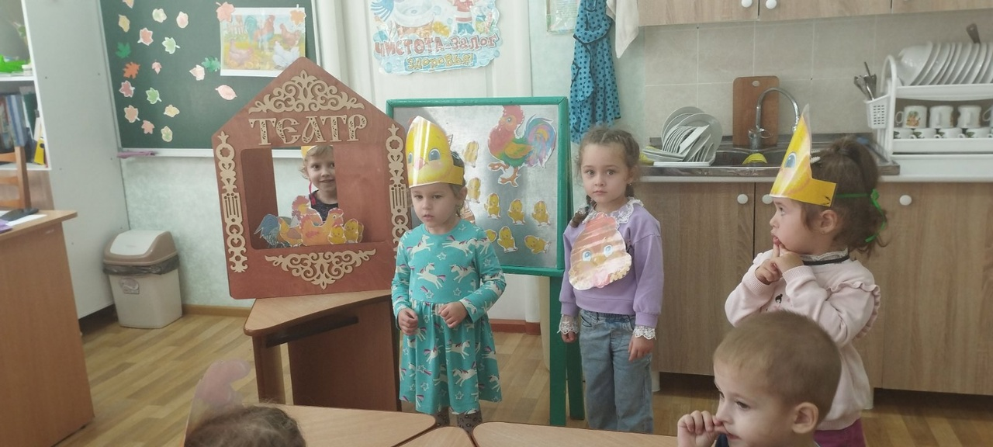
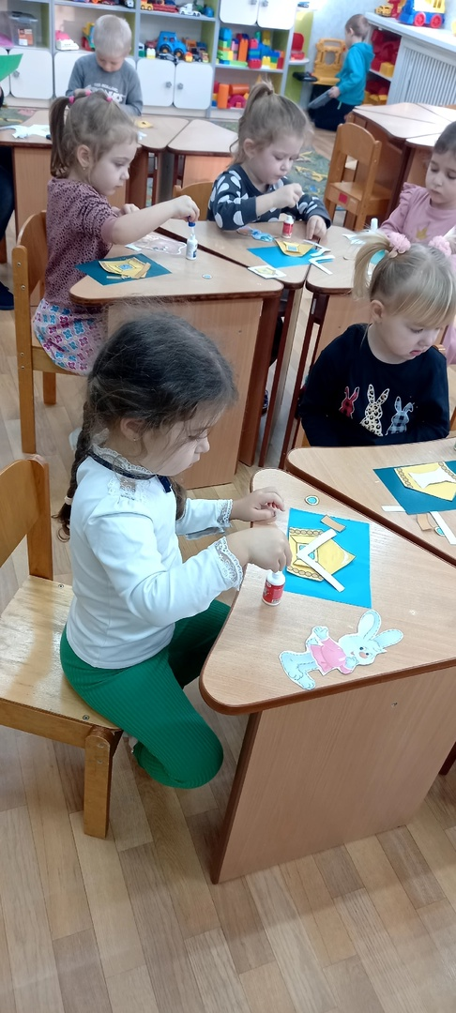
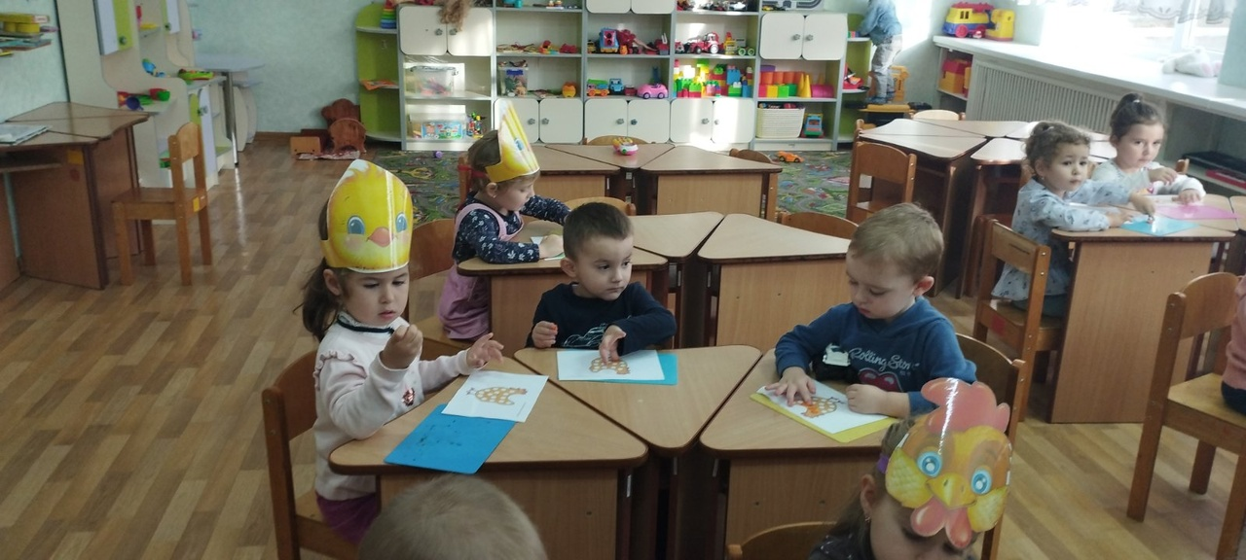

Slide 14
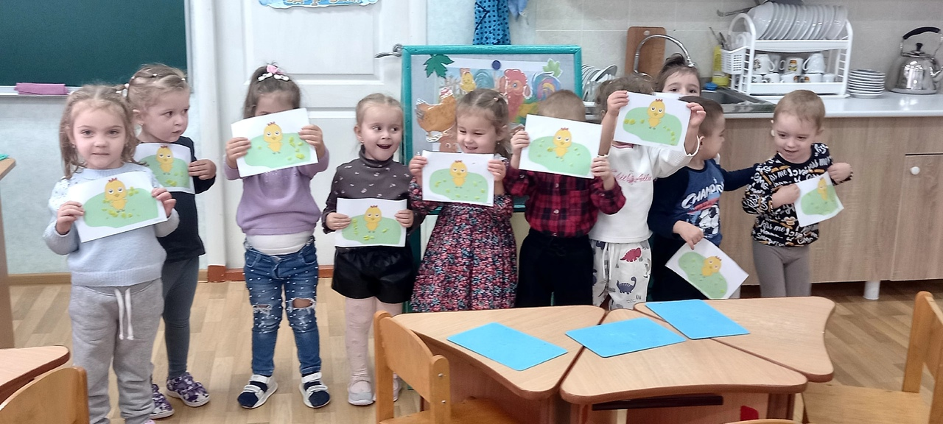
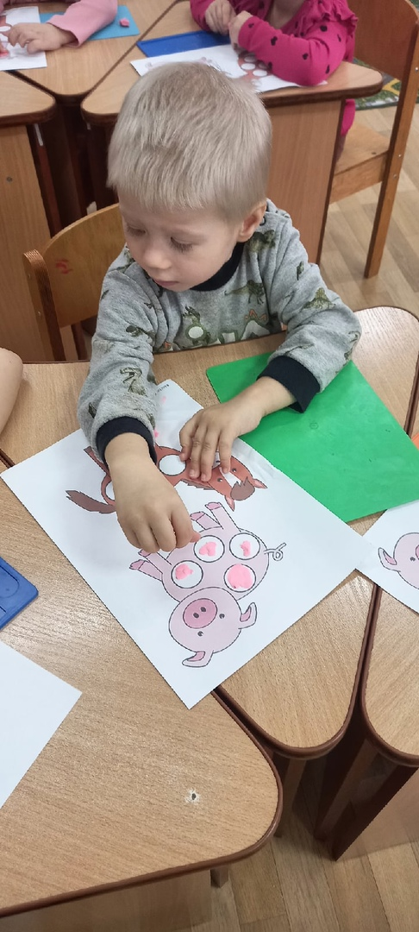
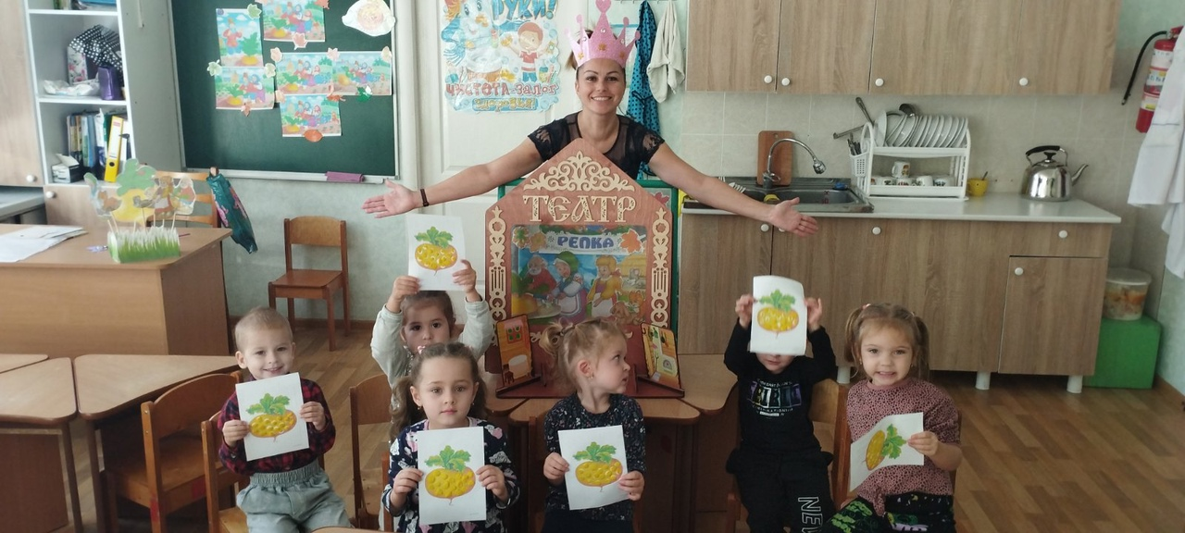

Slide 15
Список литературы
Федеральная образовательная программа дошкольного образования.- М.:ТЦ Сфера, 2023.—224с.:табл.(Правовая библиотека образования)
Развитие речи в детском саду. В.В.Гербова, Младшая группа. / - М.: Мозаика-Синтез, 2016.- 96с.
Хрестоматия для младшей группы. Составитель: Юдаева Марина Валентиновна, издательство «Высшая школа»2016г.
100 любимых стихов и 100 любимых сказок для малышей/А. Барто , С.Маршак, С.Михайлов и др.- Москва: Издательство АСТ,2019.-240с..
Волшебные сказки малышам.- Киев: «ИКД-Кредо»,2017.-128с.
Любимые сказки малышам.- К:ИКД «Кредо»,2018.-128с.
«Любимые сказки»,2016.-80с..
«Любимые сказки» В. Сутеева.
«Сказки» К.Чуковский.
Обучающие мультфильмы.

Slide 16


